Slide 1

Integritet på webb
GDPR och e-direktivet
2022-02-22

Slide 2

Presentation
Oskar Westergren (Dataskyddsombud)

Slide 3
Del 1 – GDPR

Slide 4
IntroduKtion - Film
https://www.youtube.com/watch?v=RdU--d46D80
Se kundernas reaktioner när bagaren ställer personliga frågor, något som vi accepterar dagligen i appar och på webben.

Slide 5

Dataskyddsförordningen (GDPR)
EU:s stadga om de grundläggande rättigheterna:
rätt till respekt för sitt privatliv och familjeliv (Art 7)
skydd av personuppgifter (Art 8)
Avsikterna med GDPR är att:
EU-medborgare ska få kontroll över sina personuppgifter,
stärka skyddet för personuppgifter inom EU, och
förenkla regelverk för internationella företag.
beivra överträdelser mot rätten till privatliv och skydd av personuppgifter

Slide 6

Vad är en personuppgift?
All slags information som direkt eller indirekt kan hänföras till en fysisk person som är i livet.

Slide 7

Behandling av personuppgifter
En åtgärd eller kombination av åtgärder beträffande personuppgifter eller uppsättningar av personuppgifter.
Exempel:
-insamling/framtagning
-sammanställning/organisering/strukturering/bearbetning
-ändring
-användning
-spridning
-lagring
-förstöring

Slide 8

känsliga personuppgifter
Ras och etniskt ursprung
Politiska åsikter
Religiös eller filosofisk övertygelse
Medlemskap i fackförening
Hälsa och sexualliv
Genetiska/biometriska uppgifter

Slide 9

GDPR – tillämpningsområde
Materiella tillämpningsområde:
Alla digitala personuppgiftsbehandlingar
Alla personuppgifter som ingår (eller kommer att ingå) i ett register
Geografiska tillämpningsområde:
Alla personuppgiftsbehandlingar om personer som upprätthåller sig i EU.
Alla personuppgiftsbehandlingar som utförs av en organisation som är etablerad i EU.

Slide 10

personuppgiftsansvar - Webbplatser
Personuppgiftsansvarig är den som bestämmer för vilka ändamål uppgifterna ska behandlas och hur behandlingen ska gå till.
Ägaren av webbplatsen är personuppgiftsansvarig.
Personuppgiftsansvarig ska tillse att bestämmelserna i GDPR efterlevs, ex. för de uppgifter som behandlas i kakor.
Ansvaret gäller även om kakorna inte ägs av webbplatsen utan är tredjepartskakor från t.ex. Google Analytics, Facebook-pixel, AddThis, osv.

Slide 11

GDPR - Grundläggande principer
PRINCIP: SKYLDIGHET FÖR PERSONUPPGIFTSANSVARIG:
Laglighet - Rättslig grund. Rättvis, skälig, rimlig och proportionerlig behandling.
Ändamålsbegränsning - Endast uttryckligt angivna konkreta och berättigade ändamål.
Uppgiftsminimering - Enbart behandla de uppgifter som är nödvändiga för ändamålen.
Riktighet - Uppgifter ska vara riktiga och, om nödvändigt, uppdaterade.
Lagringsminimering - Uppgifter får enbart sparas så länge de behövs för ändamålet.
Integritet och konfidentialitet - Vidta adekvata skyddsåtgärder, tekniska och organisatoriska.
Ansvarsskyldighet - Kunna visa att principerna efterlevs, genom dokumentation.

Slide 12
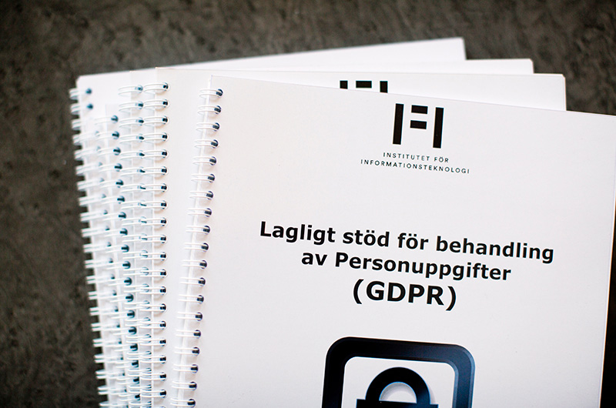
Laglighet - Rättslig grund
Rättsliga grunder Myndigheter Privata företag
Samtycke N J
Avtal J J
Intresseavvägning N J
Rättslig förpliktelse J J
Myndighetsutövning J (N)
Grundläggande intresse

Slide 13
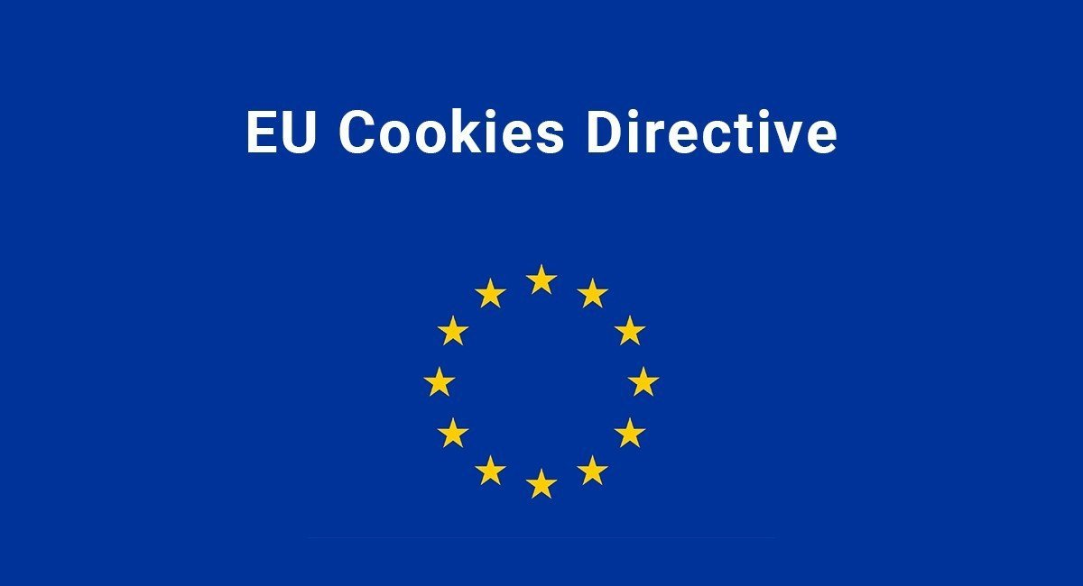
Del 2 – E-direktivet och kakor

Slide 14

E-direktivet
EU-reglering av behandling av personuppgifter och integritetsskydd för elektronisk kommunikation
GDPR gäller parallellt med E-direktivet

Slide 15

E-direktivet och kakor
EU-direktiv om integritet och elektronisk kommunikation
I Sverige omsatt till: Lag (2003:389) om elektronisk kommunikation
”6 kap 18 § Uppgifter får lagras i eller hämtas från en abonnents eller användares terminalutrustning endast om abonnenten eller användaren får tillgång till information om ändamålet med behandlingen och samtycker till den. Detta hindrar inte sådan lagring eller åtkomst som behövs för att överföra ett elektroniskt meddelande via ett elektroniskt kommunikationsnät eller som är nödvändig för att tillhandahålla en tjänst som användaren eller abonnenten uttryckligen har begärt.”

Slide 16

Rättspraxis – EU-domstolen
EU-domstolen slår fast att användning av cookies kräver ett aktivt samtycke från webbplatsbesökare (dom i mål C-673/17, 1-10-2019).
En på förhand ikryssad ruta räcker inte.
Domen 2019 innebär att de flesta webbplatser behöver se över hur de hämtar in webbplatsbesökares samtycke för cookies som används för analysverktyg, marknadsföring, reklamnätverk och andra ändamål.

Slide 17

Samtycke (GDPR och E-direktivet)
Samtycke är en av 6 möjliga rättsliga grunder för att behandla personuppgifter
Den rättsliga grunden samtycke innebär att den registrerade har sagt ja till personuppgiftsbehandlingen
Den som samtycker måste informeras om den personuppgiftsbehandlingen
Samtycke måste vara frivilligt och jämlikt
Med frivilligt menas att den registrerade har ett genuint fritt val och kontroll över sina personuppgifter
Samtycket måste t.ex. kunna återtas varefter personuppgifter måste raderas
Den registrerade får inte drabbas av negativa konsekvenser om den inte lämnar sitt samtycke, t.ex. nekas tillträde eller åtkomst till innehåll på en webbsida.

Slide 18

Viktigt att tänka på - kakor
Utforma en popup-banner för samtycke till kakor för webbplatsen:
blockera kakor innan samtycke
ge besökarna möjligheten att neka alla (ej tekniskt nödvändiga) kakor
informera användare om webbplatsens användning av kakor
Syfte/ändamål, rättslig grund, mm.
respektera användares integritetsval
lagra dokumentation om samtycke i 5 år, enligt lagstadgade krav
Reglerna gäller inte bara för vanliga kakor utan även för annan jämförbar teknik som till exempel Flash-kakor och html5 local storage.
Notes:
Därför måste du inhämta giltigt samtycke till kakor
Kakor och andra spårare är fantastiska. De kan ge dina besökare en bättre upplevelse av webbplatsen genom att komma ihåg språkinställningar eller varor i kundvagnen. Kakor kan också ge dig insyn i trafiken på din webbplats och spåra dina kunder under olika stadier av köpprocessen.
Men när du använder kakor på din webbplats, oavsett om det är dina egna kakor eller tredjepartskakor, är du skyldig att inhämta samtycke. Varför då?
För att kakor oftast samlar in dina användares personuppgifter för att sedan behandla dem i marknadsföringssyfte.
Och enligt den allmänna dataskyddsförordningen, även känd som GDPR, kräver detta att du inhämtar dina användares samtycke till kakor.
Här är 6 viktiga lärdomar du kan använda dig av för att inhämta giltigt samtycke till kakor.
1. Blockera kakor tills användaren har gett sitt samtycke
Se till att din webbplats inte placerar några kakor eller andra tekniska lösningar för spårning innan användaren har gett sitt samtycke.
Detta är väsentligt för att följa både ePrivacy-direktivet (”kaklagen”) och GDPR.
Välj en Consent Management Platform (CMP) till din webbplats som kontrollerar de skript som körs och använder kakor.
Det är först då du har kontroll över dina kakor.
2. Förse besökaren med alternativet att neka kakor (och spårning)
Ge dina besökare ett enkelt sätt att säga nej tack till kakor.
Ett samtycke måste ges frivilligt, även när det gäller kakor.
Se till att din cookiebanner för samtycke har en ”Acceptera inte”-knapp. Det spelar ingen roll vad som står på knappen (t.ex. ”neka”, ”nej tack”), så länge som det tydligt framgår att din webbplats inte kommer placera ut några kakor om användaren nekar detta.
Då din webbplats kan använda kakor för olika ändamål (t.ex. marknadsföring, statistik, funktioner) så behöver du faktiskt ett giltigt samtycke för varje ändamål.
Detta går att lösa genom att användarna blir väl informerade om syftena med kakorna och genom att lägga till en växlingsknapp som låter användarna markera eller avmarkera kakor efter syfte.
Det innebär att du kommer inhämta samtycke på detaljnivå, vilket krävs enligt GDPR.
Observera: Om du väljer en popup för samtycke med en design som visar integritetsinställningar som låter besökare tillåta eller välja bort kakor efter syfte, så får inställningarna inte på förhand vara valda att godkänna kakor (se EU-mål mot Planet49).
Användaren måste aktivt markera kakor efter syfte genom att markera aktuell ruta.
3. Informera dina användare om kakor och spårning
Informera dina användare om vilka slags kakor och spårare du använder på din webbplats och vilka slags uppgifter de samlar in.
De kan då lämna samtycke på giltig grund.
Du bör som minst informera om:
Vem som äger kakorna (t.ex. Google, Facebook, Amazon etc.)
Vad som är syftet med insamlingen av uppgifterna (t.ex. marknadsföring, statistik etc.)
När kakan utgår (hur länge den lagras i besökarens webbläsare)
4. Respektera och kom ihåg användarnas integritetsval
När du implementerar din popup för samtycke, försäkra dig då om att den enbart lagrar kakor som din användare har gett samtycke till.
Det är viktigt för att upprätthålla förtroendet hos dina användare.
Om en användare nekar till kakor eller bara väljer funktionskakor, respektera då detta val.
Välj en samtyckeslösning som gör det lätt att implementera integritetsinställningar och som ger dig full kontroll över kakor.
Det gör att du kan respektera och komma ihåg dina besökares integritetsval och inställningar.
5. Erbjud ett enkelt sätt att ta tillbaka eller ändra samtycke
Det måste vara lika lätt för besökaren att ta tillbaka eller ändra sitt samtycke som det var att ge det.
Var förberedd på att låta besökaren ändra eller ta tillbaka ett samtycke.
Kanske din användare har ändrat sig och inte längre vill bli spårad av Google Analytics eller Facebook Pixel på din webbplats.
Detta måste förstås respekteras.
Leta efter en samtyckeslösning som förser dig och användaren med ett lätt sätt att välja bort kakor.
Din användare bör snabbt kunna hitta ett sätt att ändra eller ta tillbaka samtycke genom att antingen klicka på en ikon på din sida eller i policyn för kakor.
När användaren klickar på ikonen ska din popup för samtycke informera användaren om hur man ändrar eller tar tillbaka samtycke till kakor.
6. Logga och lagra alla användares samtycken
Lagra dina användares samtycken till kakor, så du enkelt kan hämta dem om du skulle bli föremål för en inspektion från dataskyddsmyndigheter.
Som personuppgiftsansvarig har du ansvaret för att dokumentera samtycke till kakor som används på din webbplats.
Detta oavsett om kakorna som inhämtar och behandlar personuppgifter ägs av Google, Facebook, Amazon eller några andra tredjepartsleverantörer.
Din samtyckeslösning ska vara förinställd på att inhämta och lagra alla dina användares samtycke. Även om användare nekar kakor måste detta dokumenteras.
Samtycken måste lagras i 5 år i fall dataskyddsmyndigheter vill begära ut dem.

Slide 19

Kontrollera din webbplats
Webbkoll:
https://dataskydd.net/webbkoll/
Testa din webbsida!
Åtgärda brister.
Webbkoll är ett analysverktyg som tar reda på hur bra dataskyddet är på din webbplats. Verktyget ger tips på hur du kan åtgärda problem som hittas.

Slide 20

Qa om cookies
- Måste en användare samtycka till användandet av alla olika sorters kakor (temporära/sessionsknutna, långlivade, etc.)? - Får man använda kakor innan användaren har samtyckt/nekat till användande av kakor? - Vad behövs för att få en användares samtycke att använda kakor? - Hur styrker man att en användare har givit sitt samtycke? - Vad för risker finns det med att använda kakor utan att användaren samtycker? - Är det OK att vägra användaren åtkomst till sidan om denne inte samtycker till kakor? - Vad behöver man tänka på om användare kan skapa konton och logga in på ens hemsida (då personuppgifter sparas)? - Om användare kan skicka in något anonymt (t.ex. gästboksinlägg), påverkas det av GDPR på något vis? Även om det inte kan knytas till en specifik individ?

Slide 21
Förslag på Resurser
www.integritetsmyndigheten.se
https://www.pts.se/sv/privat/internet/integritet/kakor-cookies/
https://dataskydd.net/
https://webbkoll.dataskydd.net/sv/
https://webbriktlinjer.se/riktlinjer/20-upplys-hur-juridisk-information-och-kakor-hanteras/
https://cookieinformation.com/sv/vad-ar-reglerna-for-cookies/
https://cookieinformation.com/sv/resurser/blog-sv/varfor-bor-ni-samla-in-samtycke-till-cookies/

Slide 22
Frågor

